Slide 1
八年级数学·上 新课标 [冀教]
第十二章 分式和分式方程
12.5 分式方程的应用（第2 课时）
学习新知
检测反馈

Slide 2

学 习 新 知
合作研学&展示激学
例1.今年父亲的年龄是儿子年龄的3倍,5年后父亲的年龄与儿子的年龄的比是22∶9.求父亲和儿子今年的年龄各是多少.
思考:上述问题中有哪些等量关系?
题目中有两个等量关系:
1.今年父亲的年龄=今年儿子的年龄×3;
2.
如果设今年儿子的年龄是x岁,那么今年父亲的年龄是 .
3x

Slide 3
合作研学&展示激学
解:设今年儿子的年龄是x岁,则今年父亲的年龄是3 x岁,根据题意,有:
解得x=13,3x=39.
经检验x=13是原方程的解,且符合题意.
答:今年儿子的年龄是13岁,父亲的年龄是39岁.

Slide 4
合作研学&展示激学
例2.某服装店销售一种服装.若按原价销售,则每月销售额为10000元;若按八五折销售,则每月多卖出20件,且月销售额还增加1900元.每件服装的原价为多少元?
想一想:(1)本题中的等量关系是什么?
(按八五折销售这种服装的数量-按原价销售这种服装的数量=20件)
(2)“八五折”指的是什么? (八五折指的就是原价的85%)

Slide 5
合作研学&展示激学
解:设每件服装原价为x元,根据题意,
得
解这个方程,得x=200.
经检验, x=200是原方程的解.
答:每件服装的原价为200元.

Slide 6
合作研学&展示激学
对于例2,你还能找到其他的等量关系吗?
另一组等量关系:每件服装的原价×85%=每件服装打折后的价格.
解:设每月原价销售这种服装x件,根据题意,得
解这个方程,得x=50.
经检验,x=50是原方程的解.
答:每件服装的原价为200元.

Slide 7
合作研学&展示激学
例3.某校学生到离校15km的科技馆去参观.在男同学骑自行车出发 h后，女同学才乘汽车前往，结果同时到达，如果汽车速度是自行车速度的3倍，那么自行车和汽车的速度各是多少?
1.速度之间有什么关系?时间之间有什么关系?
2.怎样设未知数?根据哪个关系?
汽车速度是自行车速度的三倍
自行车比汽车多用2/3小时
解：设自行车速度为xkm/h,则汽车速度为3xkm/h
3.填表.
 | 路程(千米) | 速度(千米/时) | 时间(时)
自行车
公交车
15
x
15/ x
15
3x
15/ 3x
4.怎样列方程?根据哪个关系?
自行车比汽车多用2/3小时

Slide 8
解：设自行车速度为xkm/h,则汽车速度为3xkm/h
根据题意得：15/ x -15 /3x=2 /3
解方程得：x=15
经检验x=15是方程的解，则3x=45
答：自行车速度是15km/h，汽车速度是45km/h。

Slide 9
精讲领学
列分式方程解应用题:
1.步骤:审、设、列、解、验、答.必须按照这六步做题,规范解题步骤,另外要注意完整性:如设和答叙述要完整,要写出单位等.
2.列方程解应用题的关键是分析题意找出相等关系
(1)在确定相等关系时,一定要理解一些常用的数量关系和一些基本做法.
(2)列分式方程解应用题时要多思、细想,寻求多种解题思路

Slide 10
反馈固学
1.兴化市教育局为帮助全市贫困师生举行“一日捐”活动,甲、乙两校教师各捐款30000元,已知“…”,设乙校教师有x人,则可得方程
根据此情境,题中用“…”表示的缺失的条件应补
( )
A.乙校教师比甲校教师人均多捐20元,且甲校教师的人数比乙校教师的人数多20%
B.甲校教师比乙校教师人均多捐20元,且乙校教师的人数比甲校教师的人数多20%
C.甲校教师比乙校教师人均多捐20元,且甲校教师的人数比乙校教师的人数多20%
D.乙校教师比甲校教师人均多捐20元,且乙校教师的人数比甲校教师的人数多20%
A

Slide 11
解析:方程 中, 表示乙校教师人均捐款额,(1+20%)x表示甲校教师的人数比乙校教师的人数多20%,则 表示甲校教师人均捐款额,所以方程表示的等量关系为乙校教师比甲校教师人均多捐20元,由此得出题中用“…”表示的缺失的条件应为A.故选A.

Slide 12
反馈固学
2.(2015·聊城中考)在“母亲节”前夕,某花店用16000元购进第一批礼盒鲜花,上市后很快预售一空.根据市场需求情况,该花店又用7500元购进第二批礼盒鲜花.已知第二批所购鲜花的盒数是第一批所购鲜花的 ,且每盒鲜花的进价比第一批的进价少10元.则第二批鲜花每盒的进价是多少元?
解析:可设第二批鲜花每盒的进价是x元,根据等量关系:第二批所购鲜花的盒数是第一批所购鲜花的 ,列出方程求解即可.
解:设第二批鲜花每盒的进价是x元,依题意有
解得x=150,
经检验,x=150是原方程的解.
故第二批鲜花每盒的进价是150元.

Slide 13
拓展拔高
(2015·烟台中考)2014年12月28日“青烟威荣”城际铁路正式开通,从烟台到北京的高铁里程比普快里程缩短了81千米,运行时间减少了9小时,已知烟台到北京的普快列车里程约为1026千米,高铁平均时速为普快平均时速的2.5倍.
(1)求高铁列车的平均时速;
(2)某日王老师要去距离烟台大约630千米的某市参加14:00召开的会议,如果他买到当日8:40从烟台至该市的高铁票,而且从该市火车站到会议地点最多需要1.5小时,则在高铁列车准点到达的情况下他能在开会之前到达吗?

Slide 14
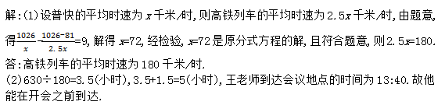
-

Slide 15
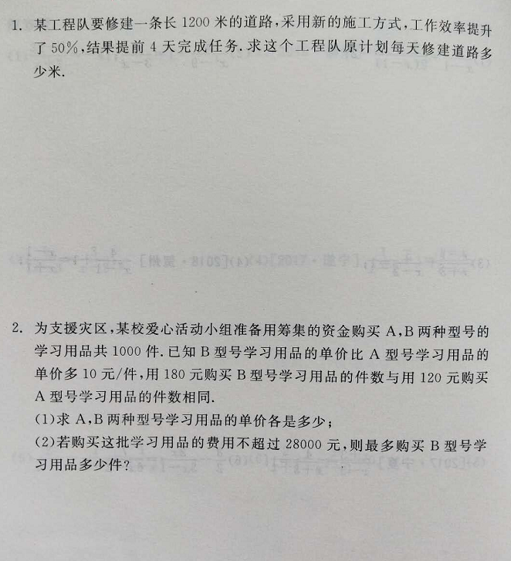
课堂反馈

Slide 16

布置作业
课本24-25页
练习题
习题A组B组

